Slide 1
38. RECHERCHER L’ÉTAT INITIAL DANS UNE TRANSFORMATION
Notes:
Aujourd’hui, on va rencontrer un nouveau type de problème.

Slide 2
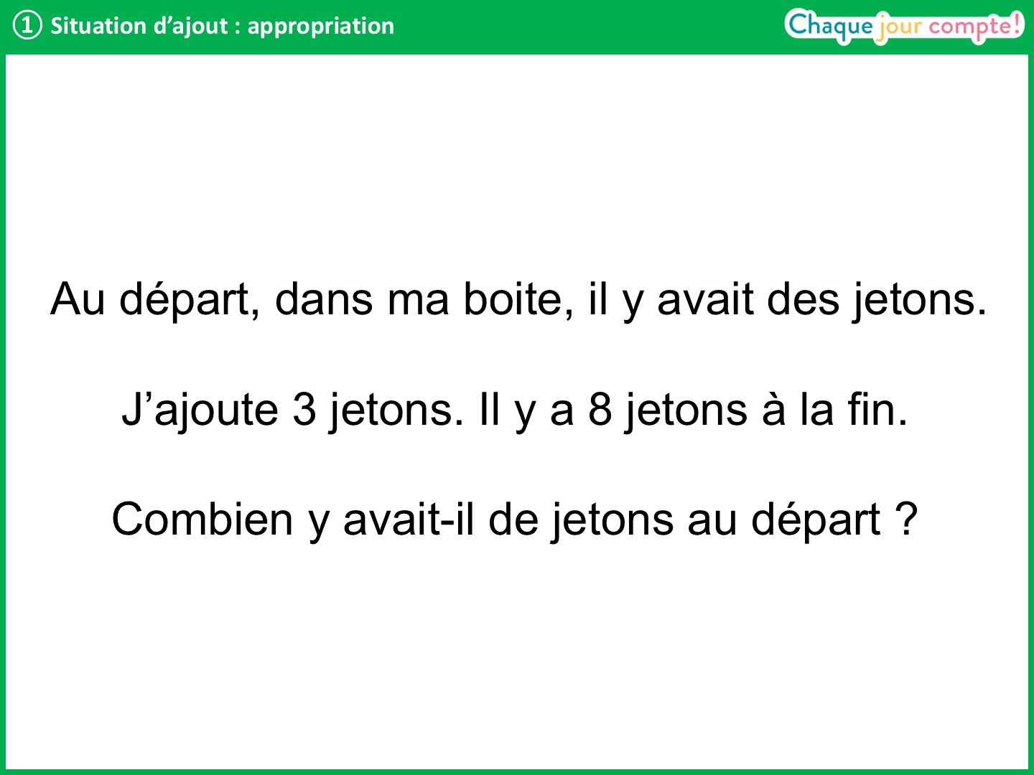
Notes:
Lire le problème en insistant sur les mots « il y avait », « j’ajoute » et « à la fin »
Prendre une boite fermée en ayant pris soin d’y placer 5 jetons hors de la vue des élèves.
Voici ma boite. Il y a déjà des jetons dedans mais je ne vous dis pas combien. C’est ce qu’il faudra trouver.
J’ajoute 3 jetons : un, deux, trois. Ouvrir la boite et sortir tous les jetons un à un en les comptant (de 1 à 8).
Combien de jetons y avait-il au départ ?
Laisser un temps de réflexion aux élèves pour anticiper la réponse.
Reprendre en collectif : est-ce qu'au départ, j'avais plus ou moins de jetons que j’en ai à la fin ?
→ Moins, puisque j'ai ajouté.
Sait-on combien de jetons il y avait au départ dans la boite ?
→ Non : c’est ce que l’on cherche.
Prenez vos ardoises. Vous allez essayer de représenter ce problème par un schéma.
Laisser un moment aux élèves pour faire un schéma. Circuler dans les rangs pour aider, valider.

Slide 3
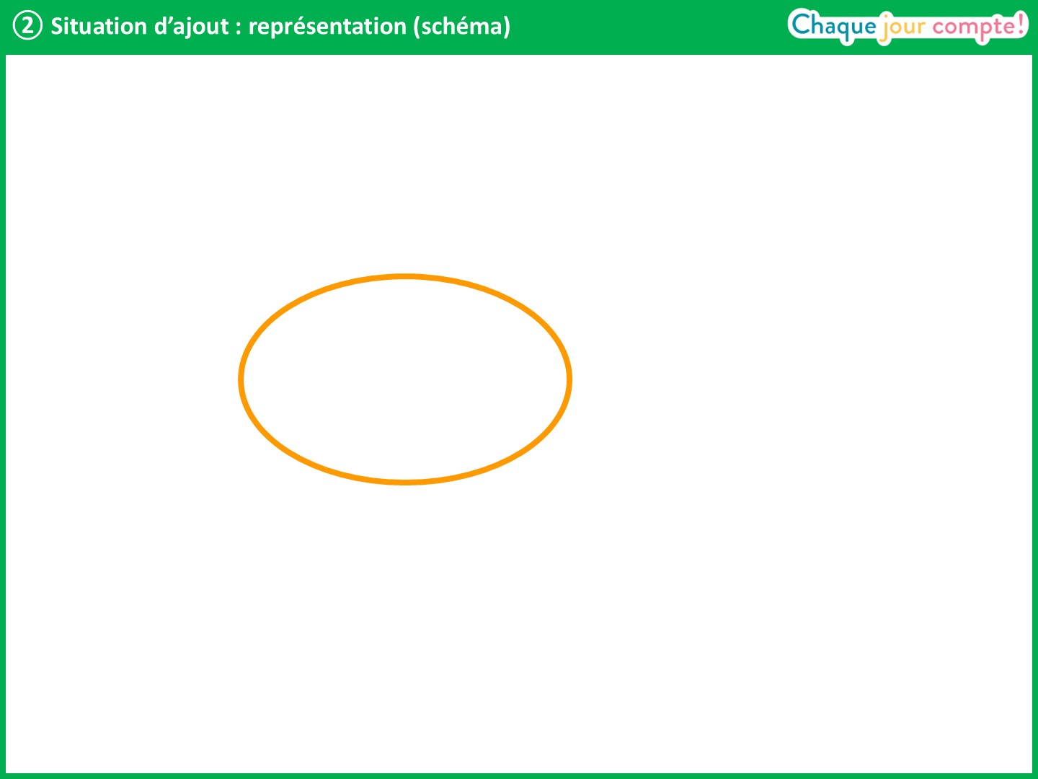
Notes:
Reprendre en collectif : interroger les élèves pour qu’ils expliquent comment ils ont construit leurs schémas.
Reformuler : Voici une zone orange. Elle représente ma boite. Attention, elle n’est pas vide, il y a des jetons à l’intérieur au départ. Sait-on combien de jetons il y avait au départ dans cette boite ?
→ Non : c’est ce que l’on cherche.

Slide 4
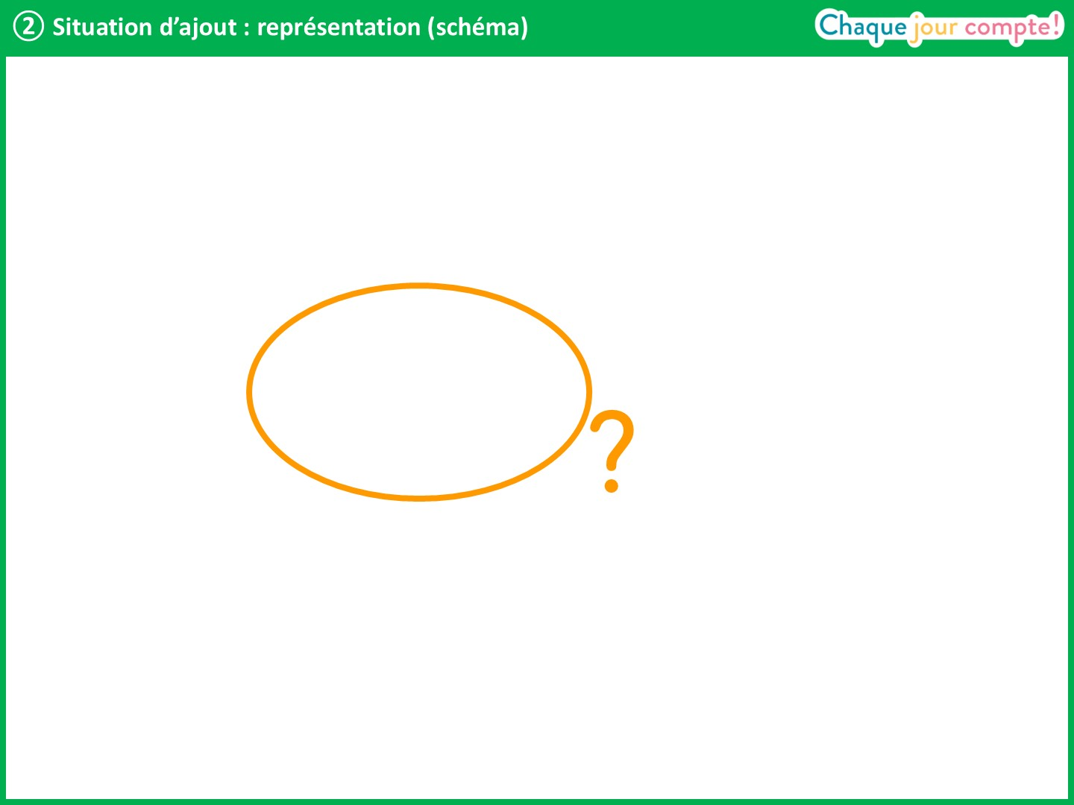
Notes:
On met un point d’interrogation pour montrer que c’est ce que l’on cherche.
Que se passe-t-il ensuite ? -> On sait qu’on ajoute 3 jetons, on fait une bulle orange avec 3 jetons et on met une flèche.

Slide 5
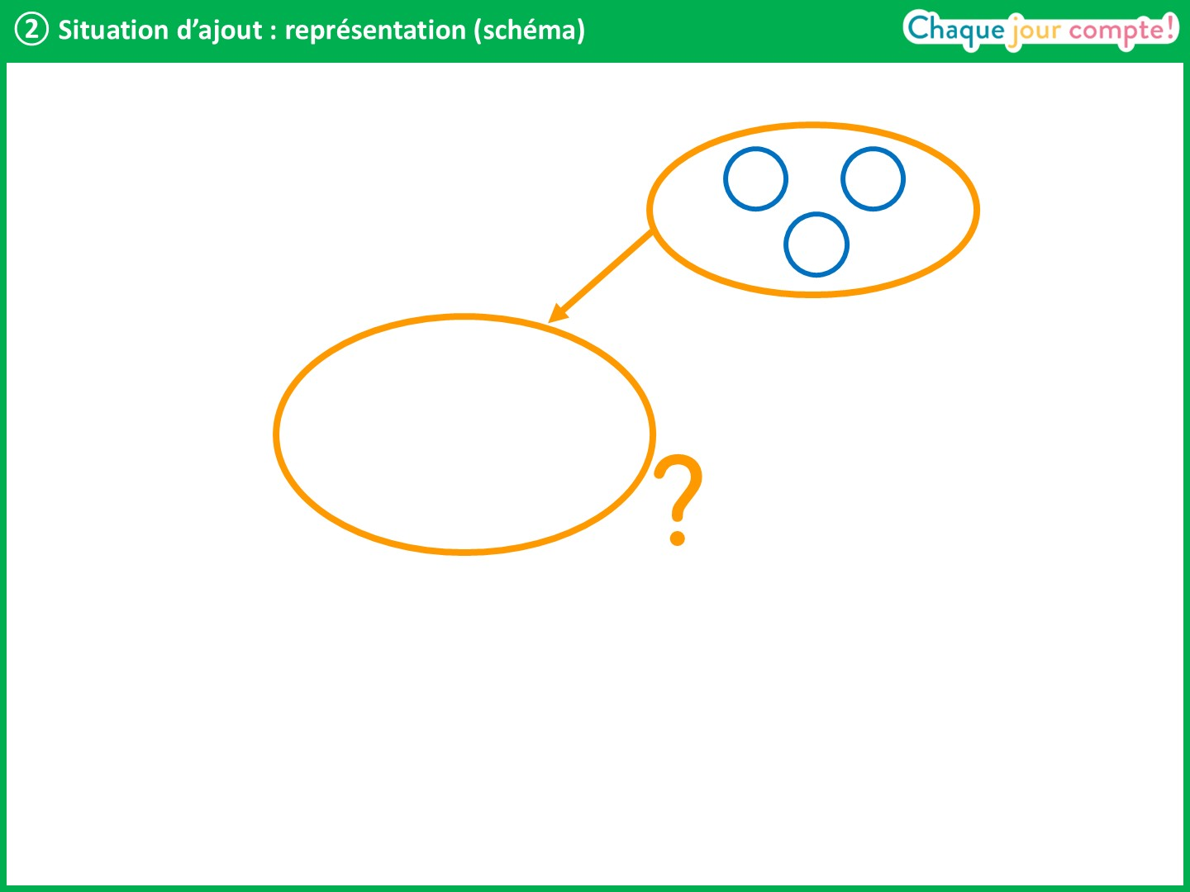
Notes:
On voit que les 3 jetons rejoignent ceux qui sont dans la boite.
Sait-on combien de jetons il y a à la fin ? -> Il y a 8 jetons à la fin.

Slide 6
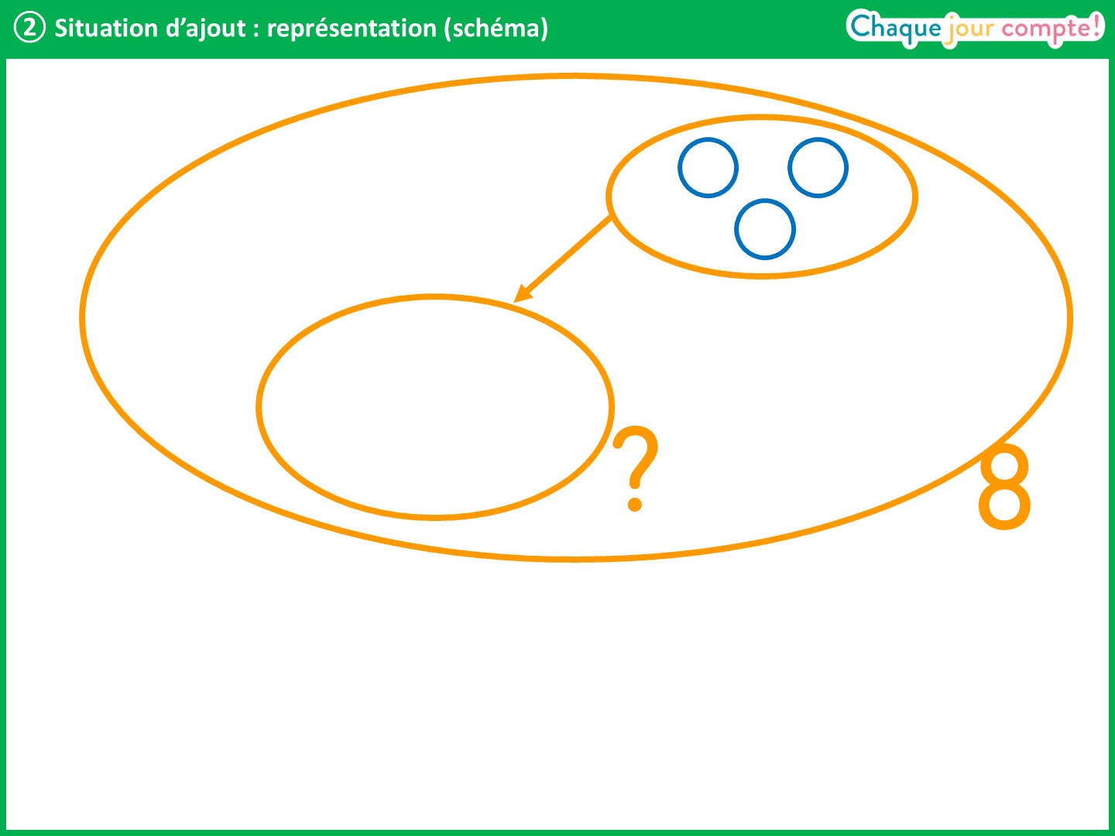
Notes:
Cela signifie que dans la grande zone, il doit y avoir 8 jetons mais seulement 3 sont dessinés.
On verra tout à l’heure le calcul qu’il faut écrire pour trouver la réponse mais on va d’abord représenter le problème avec les réglettes.
Prenez vos réglettes et représentez le problème. Laisser un temps de recherche individuelle aux élèves. Circuler dans les rangs pour aider les élèves, valider leur réponse.
Reprendre en collectif :
Combien y avait-il de jetons au départ dans la boite ? → On ne sait pas, c’est ce que l’on cherche.

Slide 7
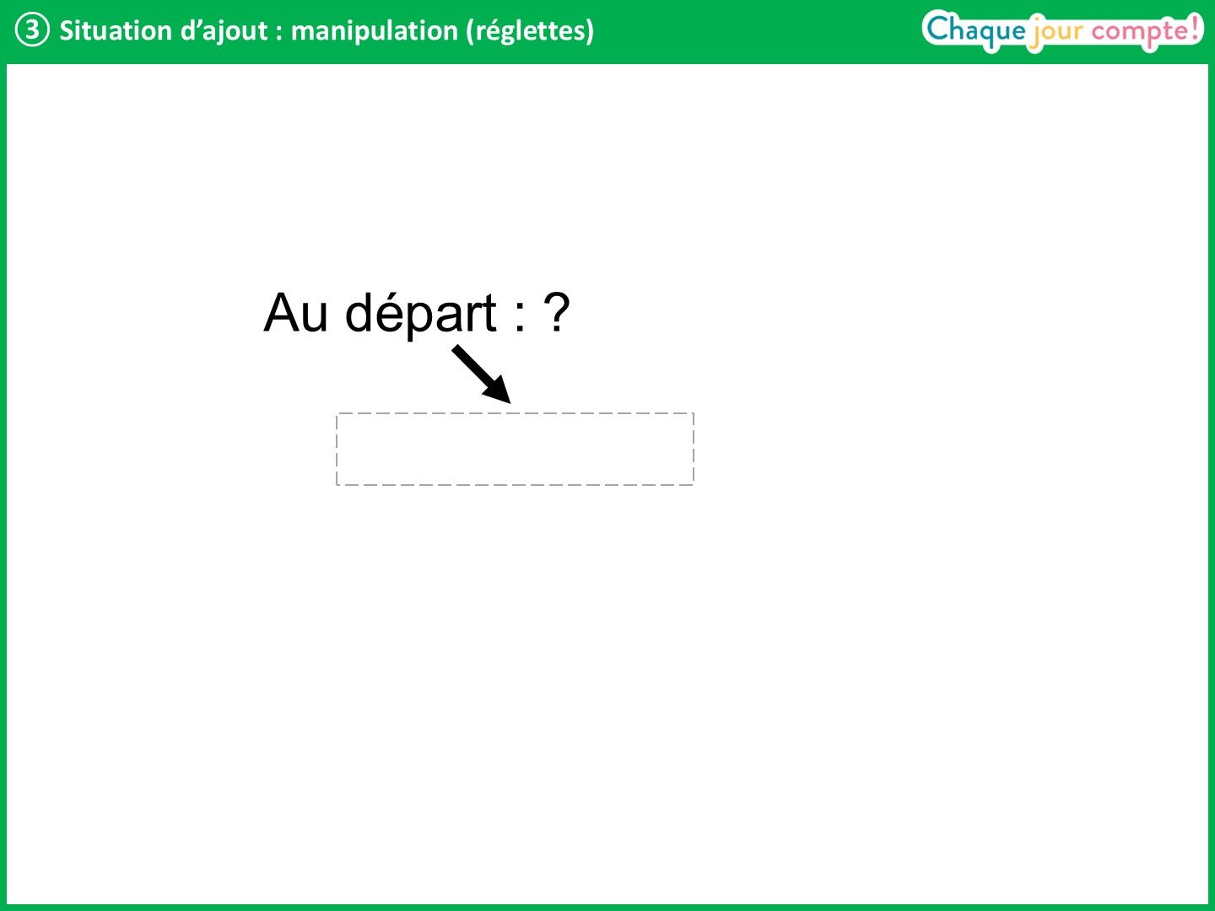
Notes:
Il y avait des jetons dans la boite (pointer la réglette en pointillés) ; On ne sait pas combien donc c’est cette réglette dont on devra chercher la valeur.
Que s’est-il passé ensuite → On a ajouté 3 jetons.
Quelle réglette prend-t-on ? → La réglette vert clair. Elle devra se placer bout à bout avec la réglette que l’on cherche.

Slide 8
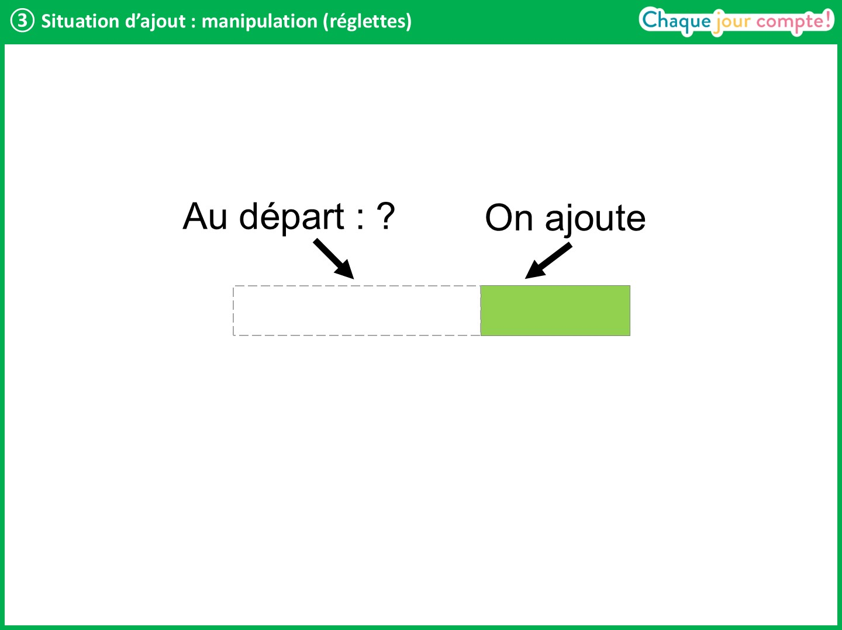
Notes:
Voici les jetons que l’on ajoute. Combien doit-on avoir de jetons à la fin ? → 8 jetons.
Quelle réglette prend-on pour représenter ces 8 jetons ? → La réglette marron.
Comment la place-t-on ? → En dessous de la réglette vert clair.

Slide 9
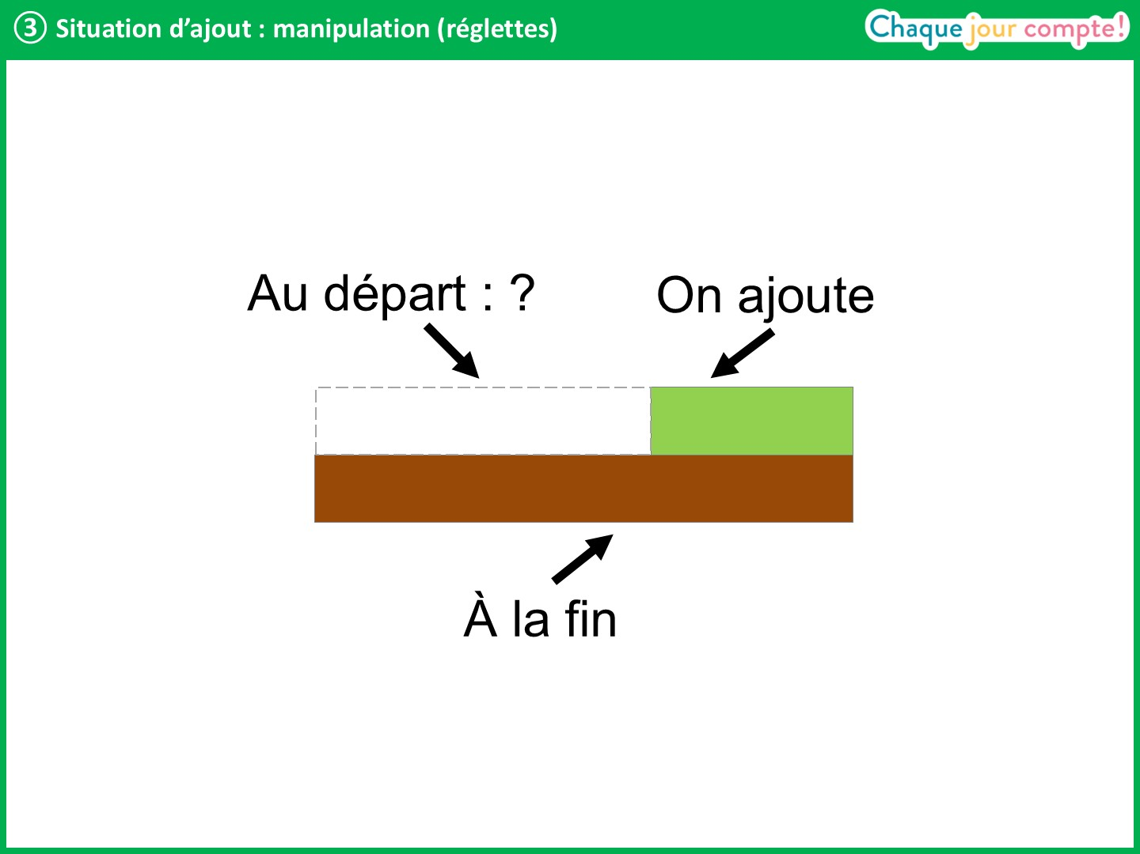
Notes:
Nous avons construit le schéma des réglettes qui correspond à notre problème.

Slide 10
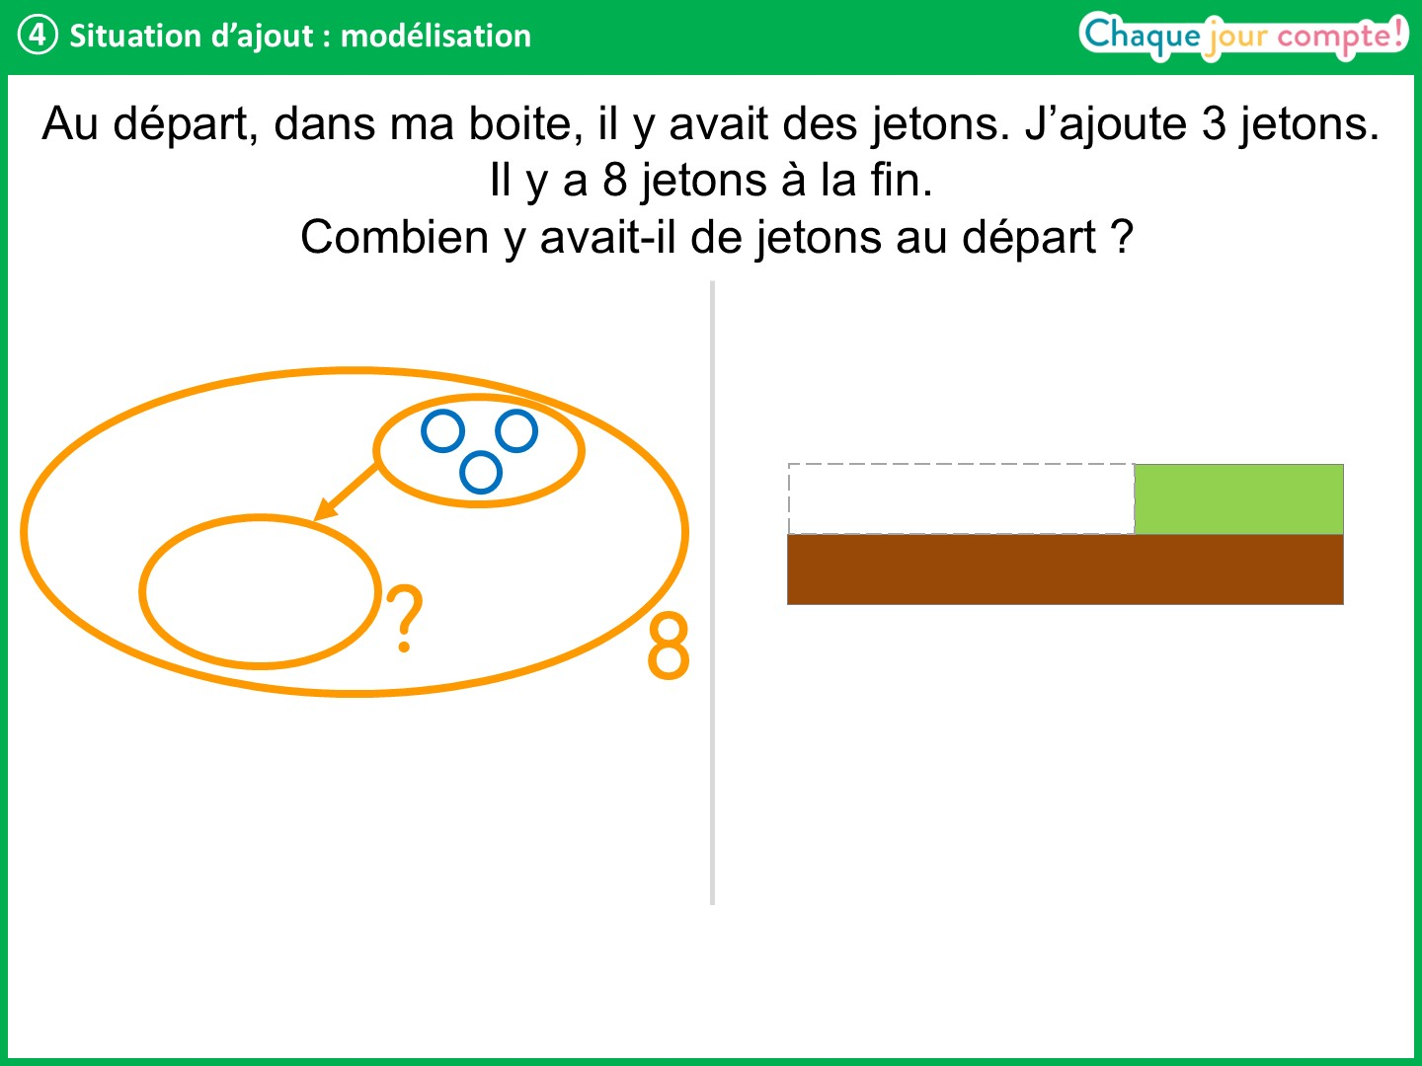
Notes:
Relire le problème.
On a vu deux façons de représenter le problème : avec un schéma et avec les réglettes.
Écrivez sur vos ardoises le calcul que l’on peut faire pour trouver la réponse.
Laisser les élèves chercher quelques instants puis reprendre en collectif.

Slide 11
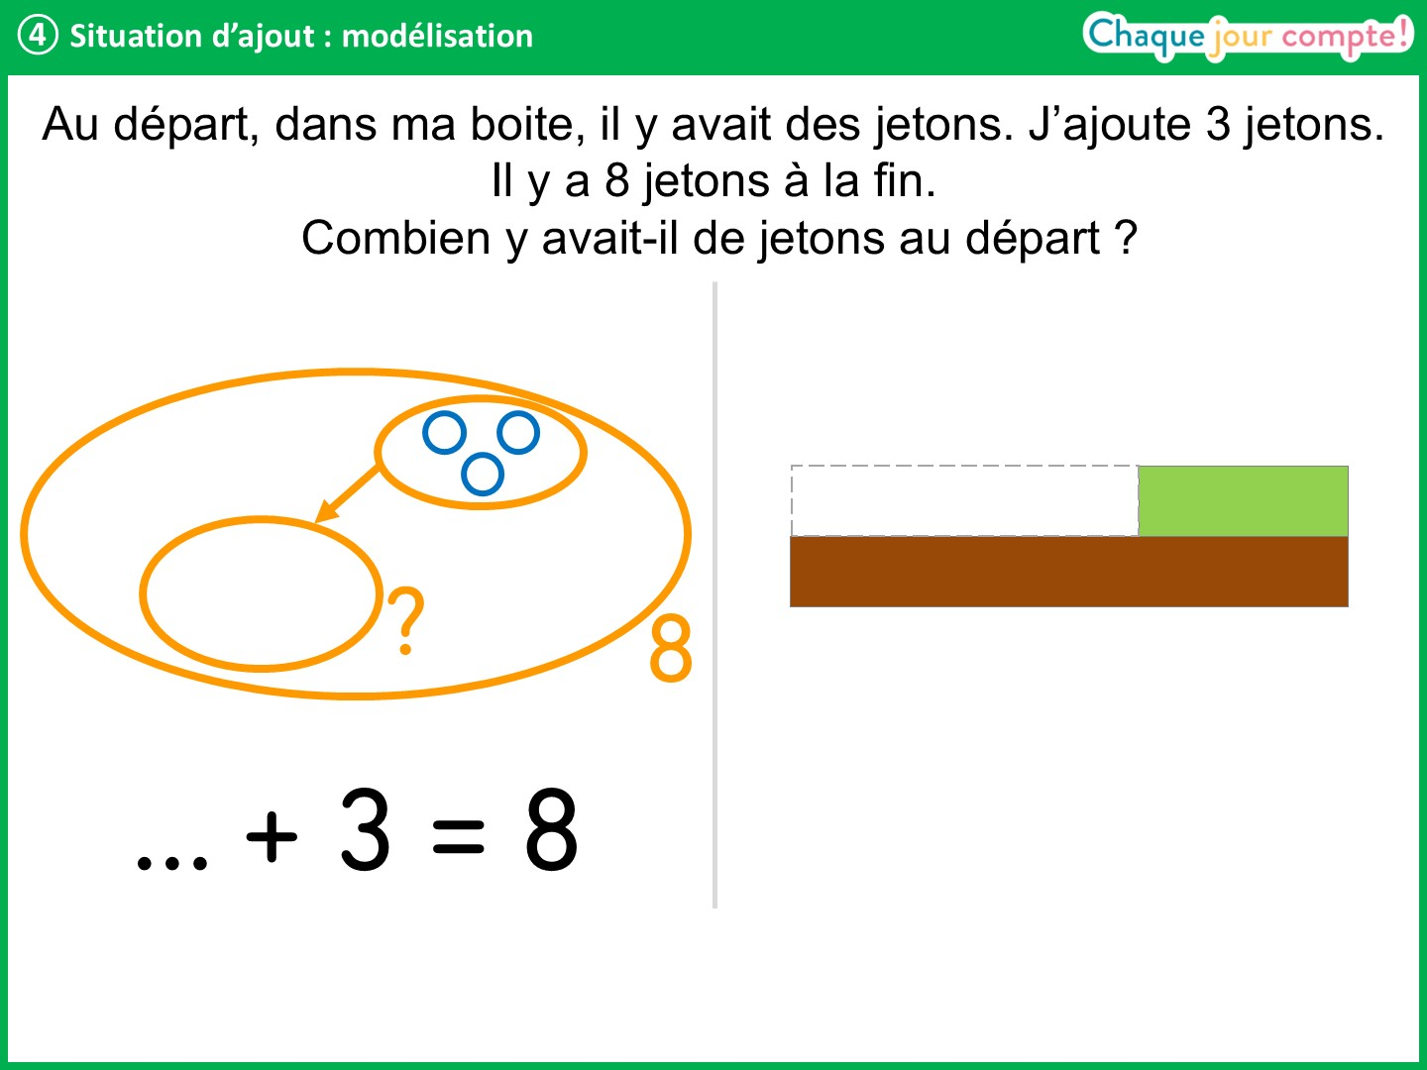
Notes:
On peut écrire une addition à trou : … + 3 = 8.
Sur le schéma, on voit qu’il y avait des jetons au départ dans la boite. On ne sait pas combien. Montrer les pointillés.
J’ajoute 3 jetons donc on écrit « + 3 ». Pointer le « + 3 ».
Il y a 8 jetons à la fin dans la boite. Montrer le 8.
On cherche combien + 3 = 8.
Interroger un élève pour qu’il donne la réponse. → C’est 5.

Slide 12
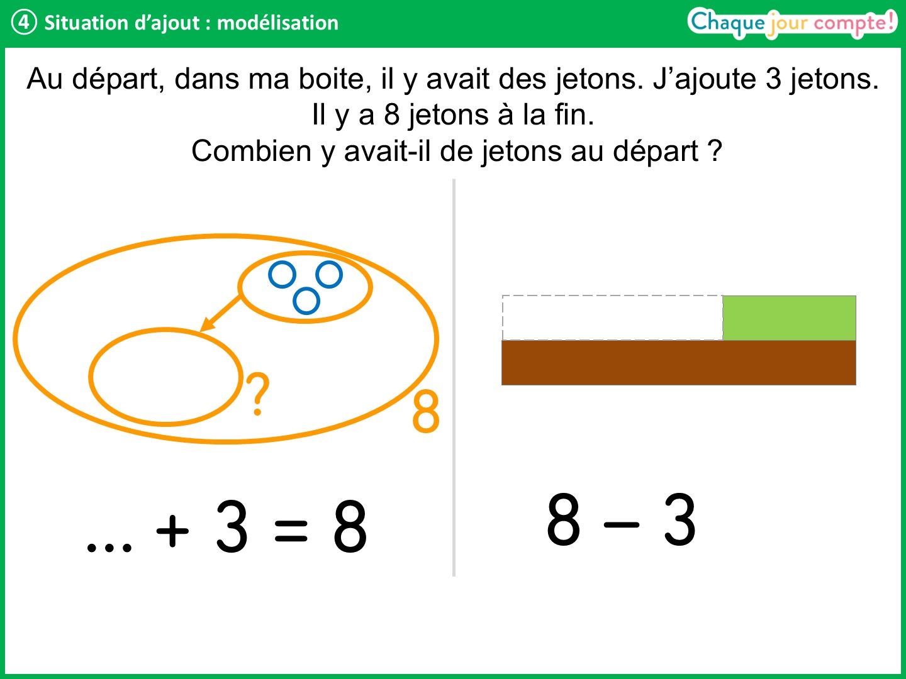
Notes:
On peut aussi écrire une soustraction 8 – 3.
Sur le schéma des réglettes, on cherche la valeur d’une des petites réglettes.
Rappelez-vous, quand la réglette manquante est une des petites réglettes, on peut la trouver en faisant une soustraction.
Interroger un élève pour qu’il donne la réponse. → C’est 5.

Slide 13
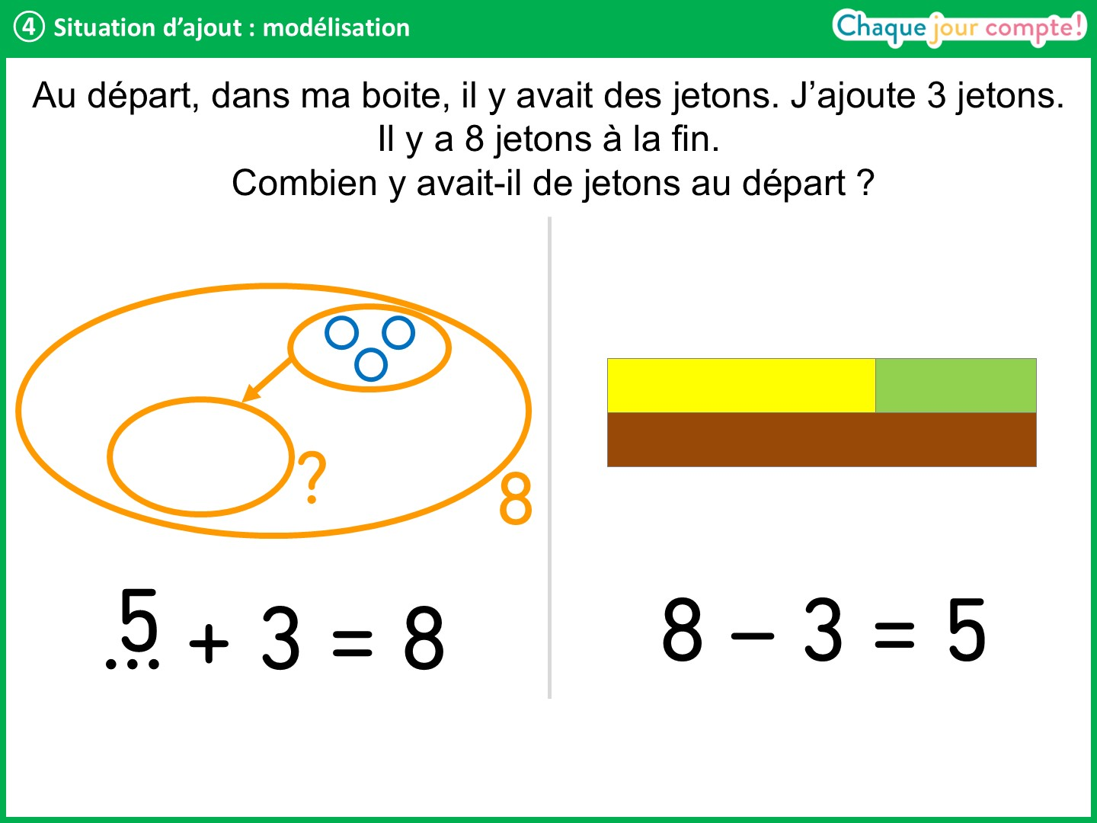
Notes:
Dans les deux cas, on trouve 5.
5 + 3 = 8 et 8 – 3 = 5.
Les deux méthodes sont justes.
Demander aux élèves de rappeler la question posée et de formuler une phrase-réponse.

Slide 14
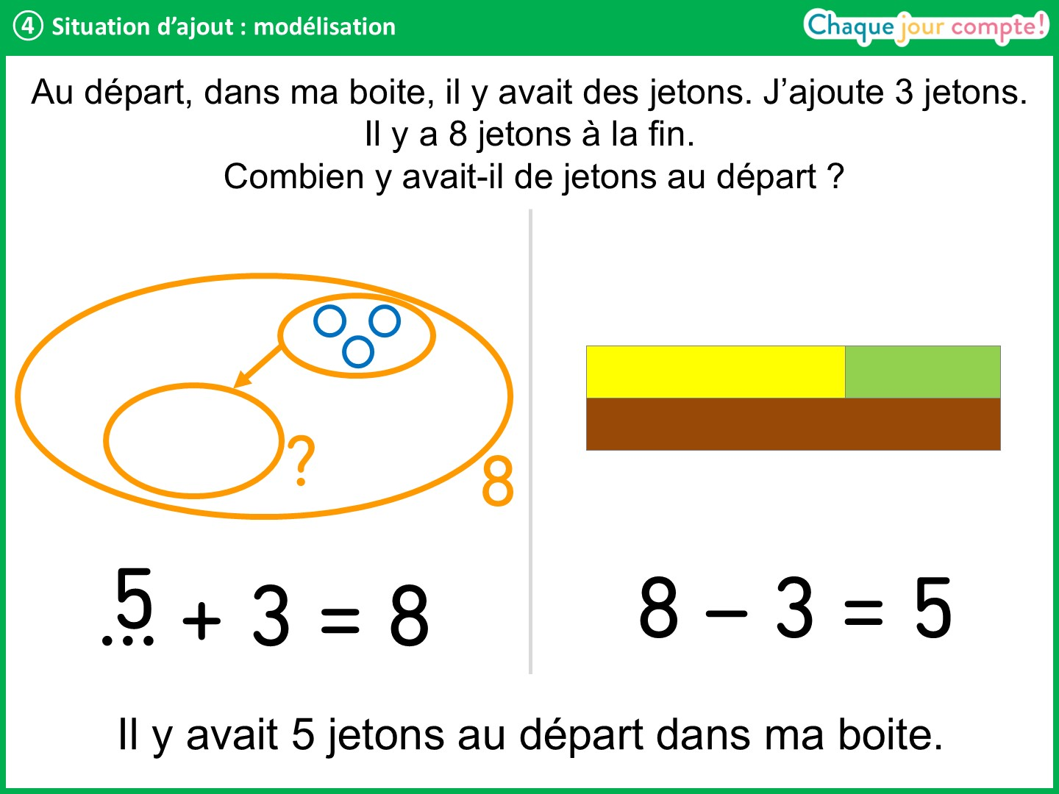
Notes:
Il y avait 5 jetons au départ dans ma boite.

Slide 15

Notes:
Voici un deuxième problème.
Lire le problème en insistant sur les mots « il y avait », « j’enlève » et « à la fin ».
Prendre une boite fermée en ayant pris soin d’y placer 6 jetons hors de la vue des élèves.
Voici ma boite. Il y a déjà des jetons dedans mais je ne vous dis pas combien. C’est ce qu’il faudra trouver.
Enlever un par un et lentement 4 jetons dans la boite.
Ouvrir la boite et sortir les deux jetons un à un en les comptant.
Combien y avait-il de jetons au départ ?
Laisser un temps de réflexion aux élèves pour anticiper la réponse.
Reprendre en collectif : est-ce qu'au départ, j'avais plus ou moins de jetons que j’en ai à la fin ?
→ Plus, puisque j’ai enlevé des jetons.
Sait-on combien de jetons il y avait au départ dans la boite ?
→ Non : c’est ce que l’on cherche.
Prenez vos ardoises. Vous allez essayer de représenter ce problème par un schéma.
Laisser un moment aux élèves pour faire un schéma. Circuler dans les rangs pour aider, valider.

Slide 16
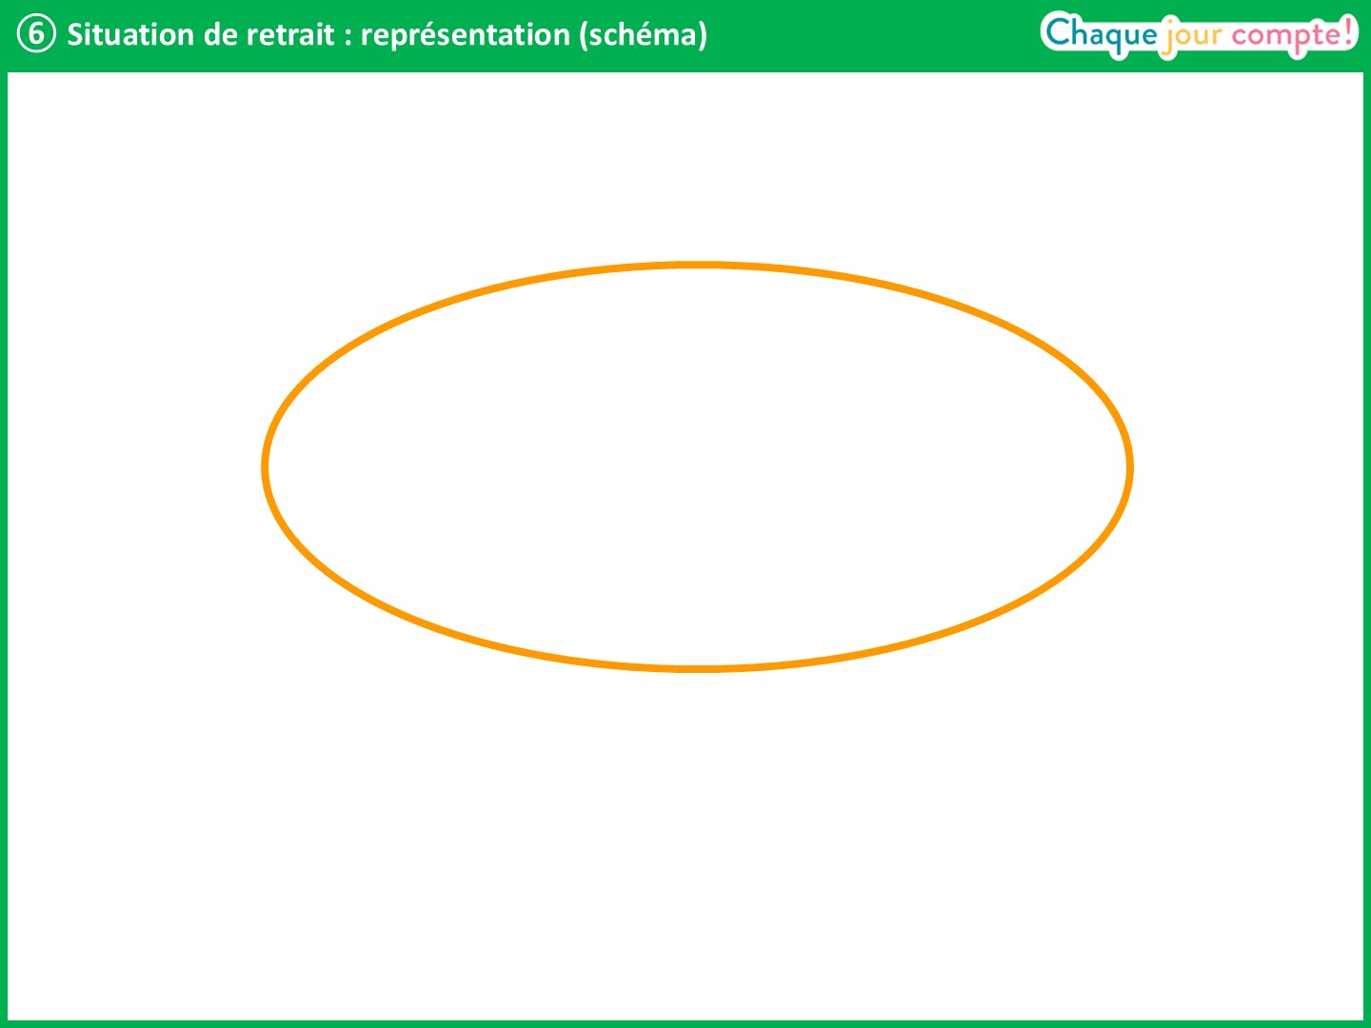
Notes:
Reprendre en collectif : interroger les élèves pour qu’ils expliquent comment ils ont construit leurs schémas.
Reformuler : Voici une zone orange. Elle représente ma boite. Attention, comme tout à l’heure, elle n’est pas vide au départ, il y a des jetons à l’intérieur. Sait-on combien de jetons il y avait au départ dans cette boite ?
→ Non : c’est ce que l’on cherche.

Slide 17
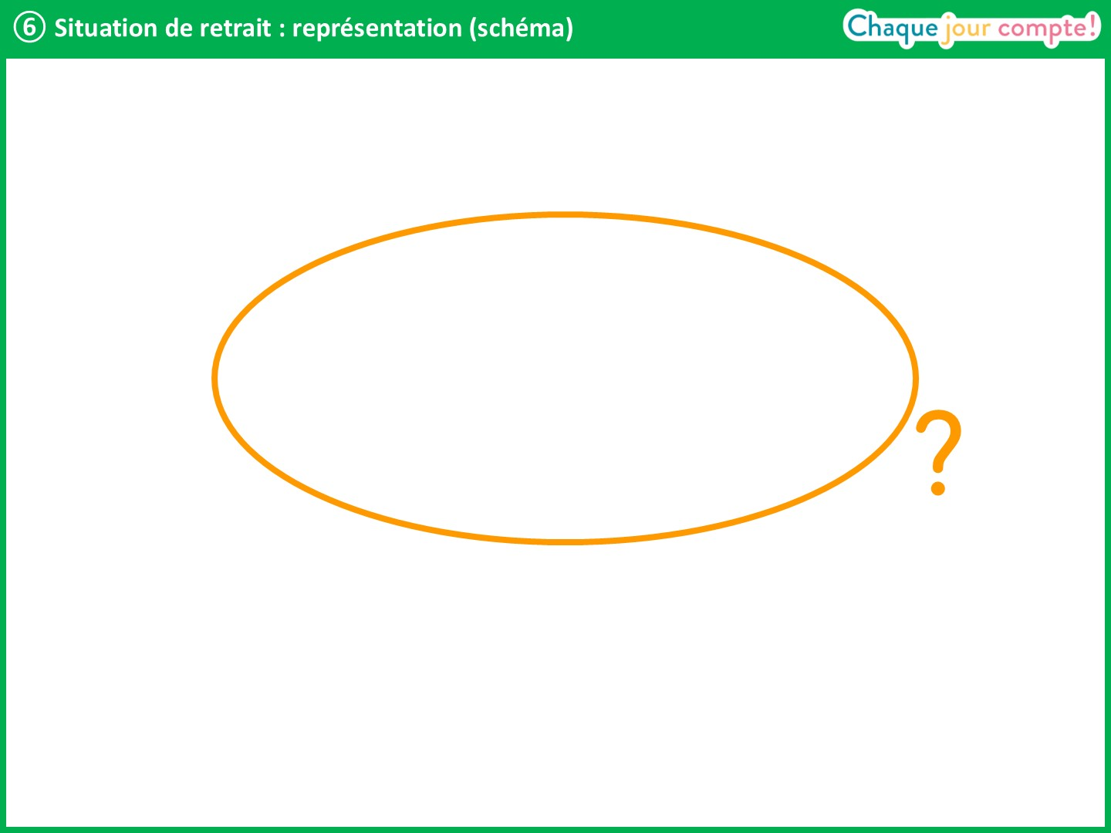
Notes:
On met un point d’interrogation pour montrer que c’est ce que l’on cherche.
Que se passe-t-il ensuite ? -> On sait qu’on enlève 4 jetons : on fait une bulle orange avec 4 jetons barrés et on met une flèche.

Slide 18
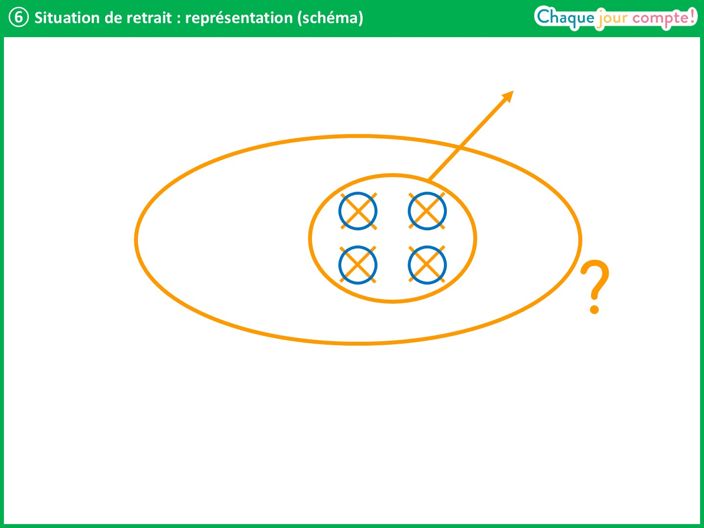
Notes:
On voit que les 4 jetons sortent de la boite, cela veut dire qu’ils quittent le groupe de départ donc ils ne sont plus dans la boite à la fin.
Sait-on combien de jetons il y a à la fin ? -> Il y a 2 jetons à la fin.

Slide 19
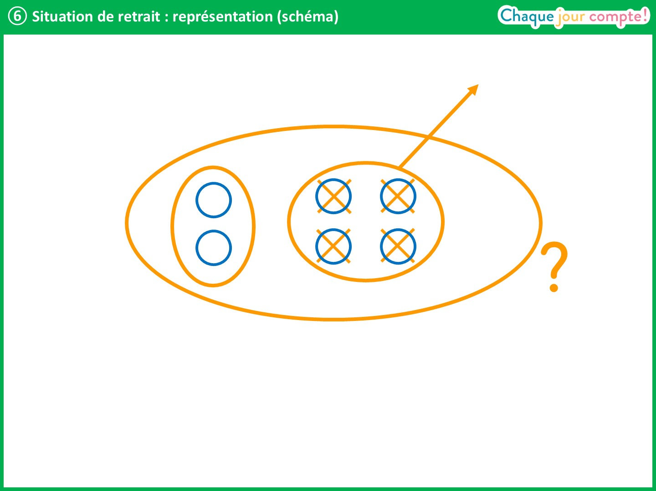
Notes:
Cela signifie que lorsque les 4 jetons sont sortis de la boite, il reste encore 2 jetons dans la boite. Les voici.
On verra tout à l’heure le calcul qu’il faut écrire pour trouver la réponse mais on va d’abord représenter le problème avec les réglettes.
Prenez vos réglettes et représentez le problème. Laisser un temps de recherche individuelle aux élèves. Circuler dans les rangs pour aider les élèves, valider leur réponse.
Reprendre en collectif :
Combien y avait-il de jetons au départ dans la boite ? → On ne sait pas, c’est ce que l’on cherche.

Slide 20
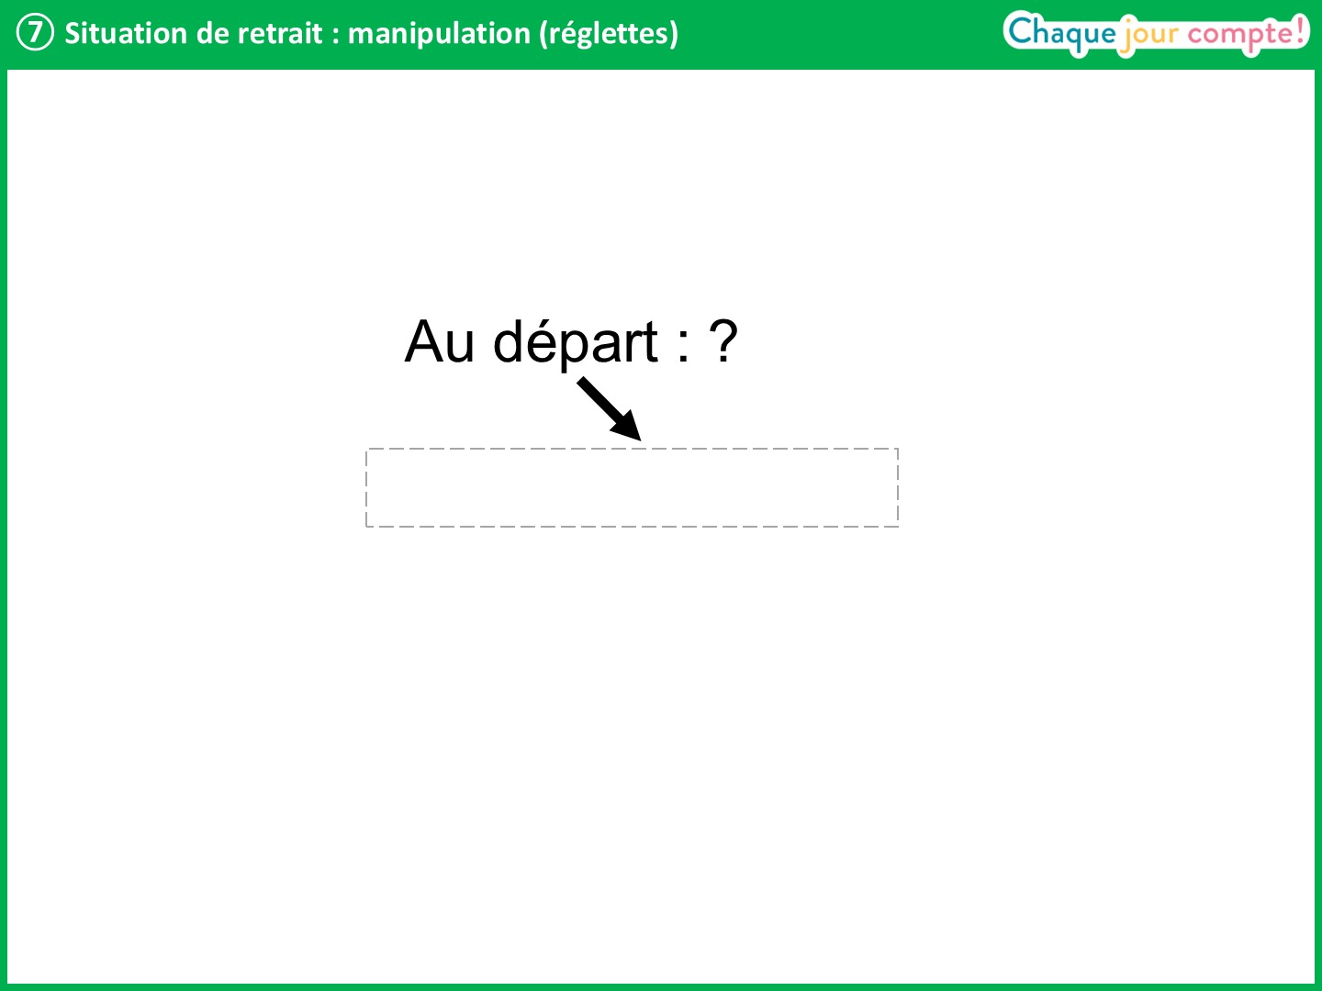
Notes:
Il y avait des jetons dans la boite (pointer la réglette en pointillés) ; On ne sait pas combien donc c’est cette réglette dont on devra chercher la valeur.
Que s’est-il passé ensuite → On a enlevé 4 jetons.
Quelle réglette prend-t-on ? → La réglette rose. Elle devra se placer en-dessous de la réglette que l’on cherche car ces 4 jetons font partie de ceux que l’on avait au départ.

Slide 21
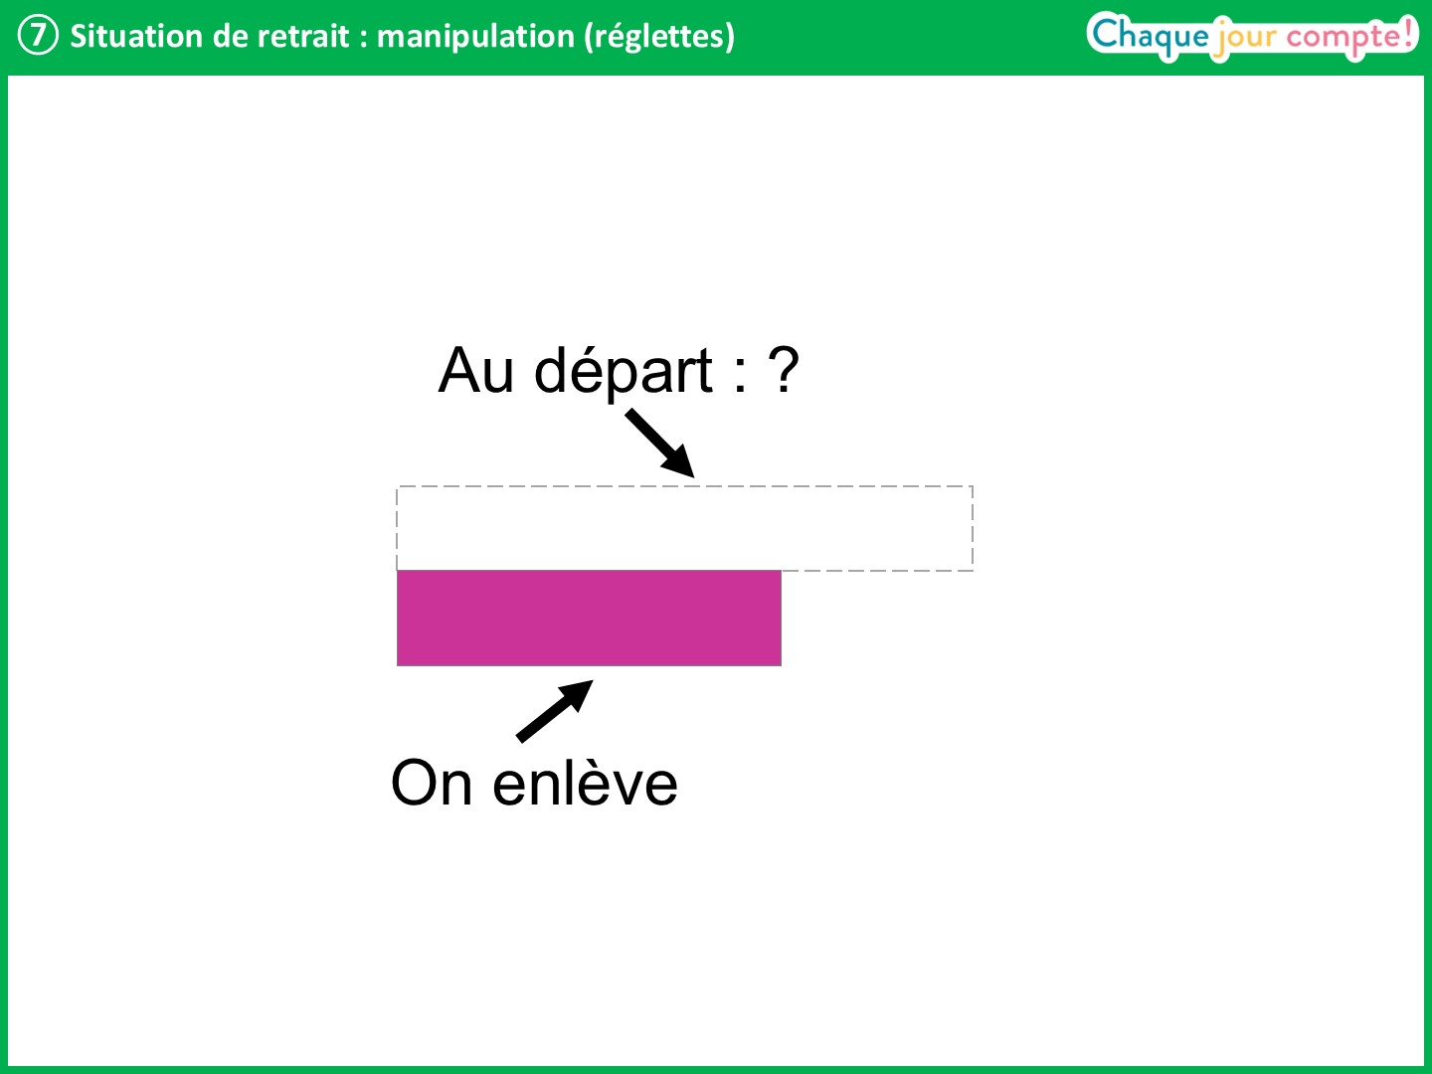
Notes:
Voici les jetons que l’on enlève. Combien doit-on avoir de jetons à la fin ? → 2 jetons.
Quelle réglette prend-on pour représenter ces 2 jetons ? → La réglette rouge.
Comment la place-t-on ? → A côté de la réglette rose car c’est ce qu’il reste.

Slide 22
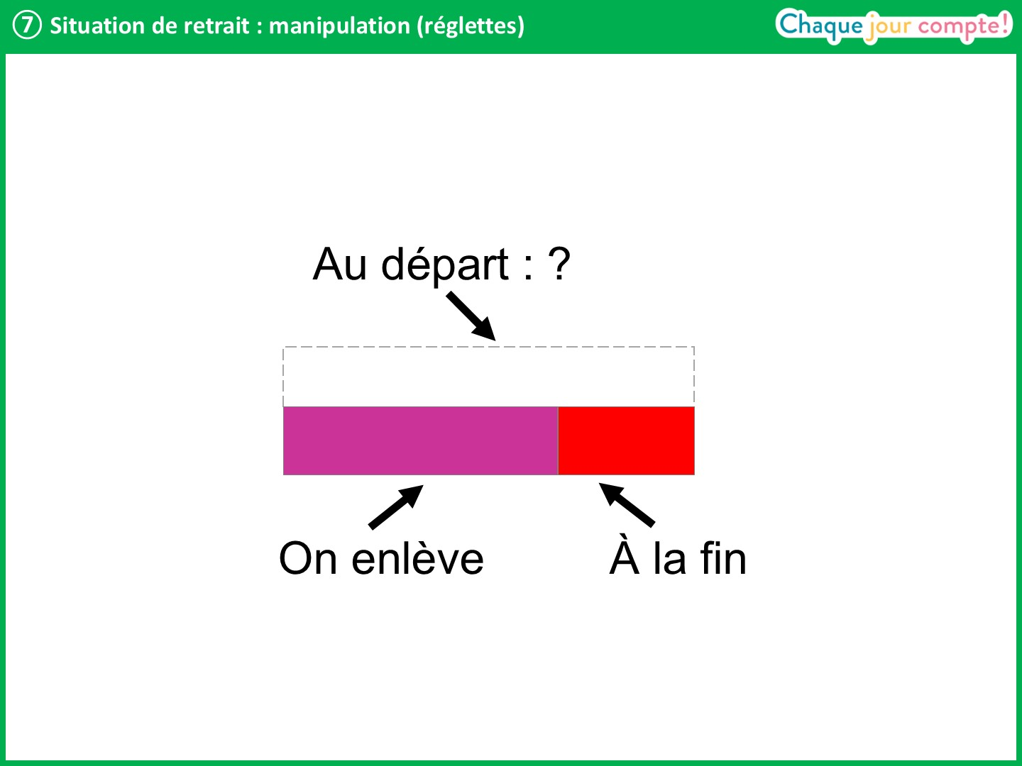
Notes:
Nous avons construit le schéma des réglettes qui correspond à notre problème.

Slide 23
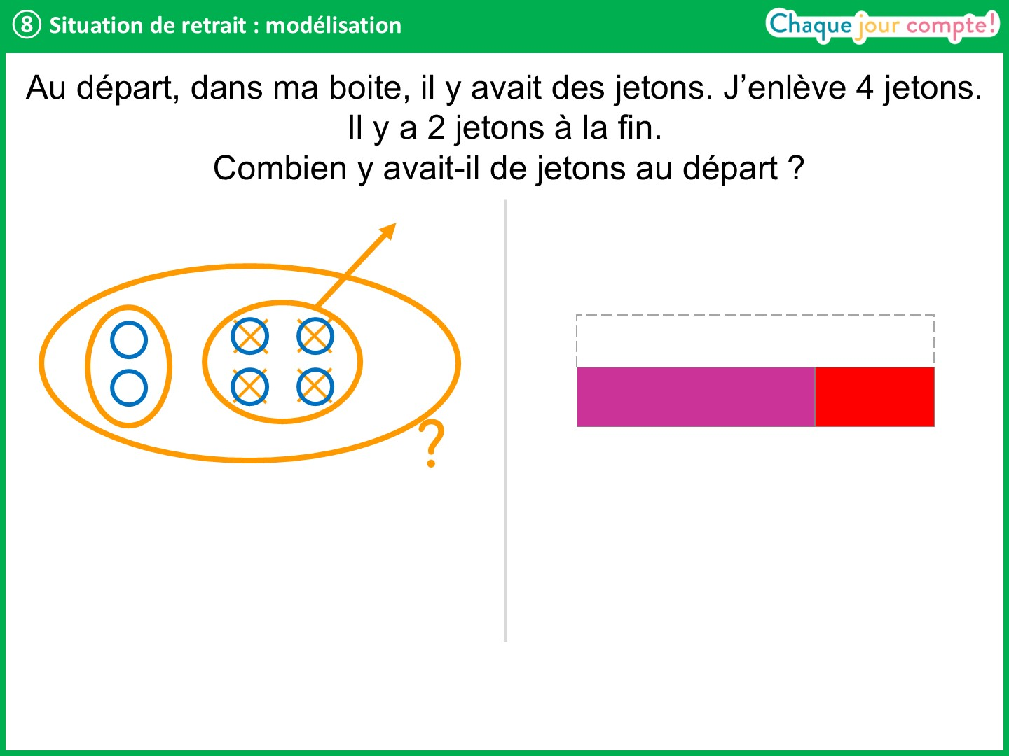
Notes:
Relire le problème.
On a vu deux façons de représenter le problème : avec un schéma et avec les réglettes.
Ecrivez sur vos ardoises le calcul que l’on peut faire pour trouver la réponse.
Laisser les élèves chercher quelques instants puis reprendre en collectif.

Slide 24
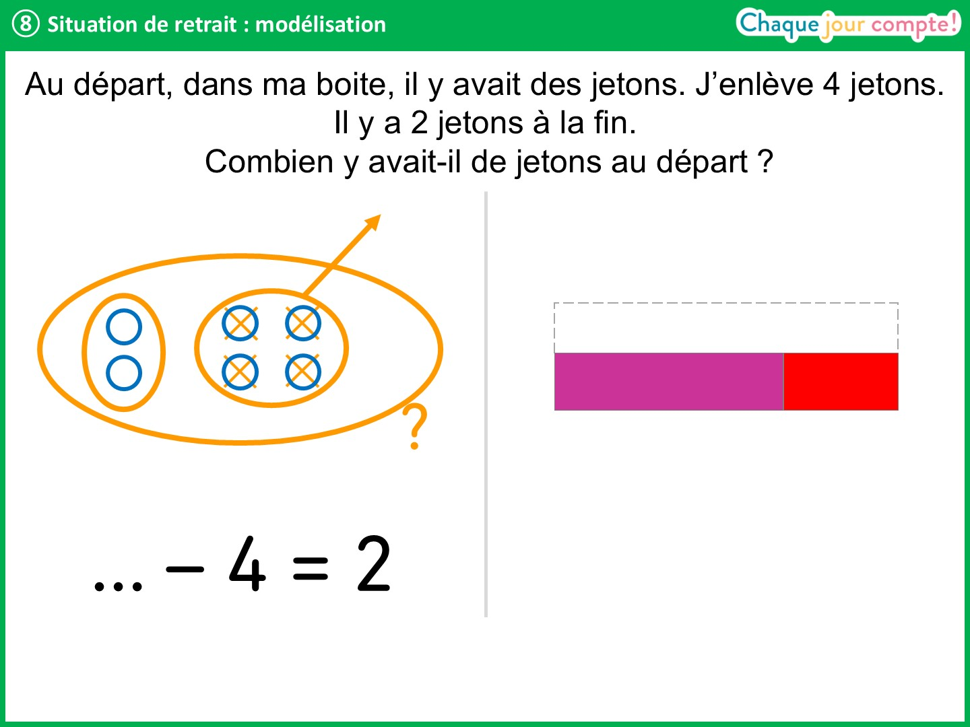
Notes:
On peut écrire une soustraction à trou : … - 4 = 2.
Sur le schéma, on voit qu’il y avait des jetons au départ dans la boite. On ne sait pas combien. Montrer les pointillés.
J’enlève 4 jetons donc on écrit « - 4». Montrer le « - 4 ».
Il y a 2 jetons à la fin dans la boite. Montrer le 2.
On cherche combien – 4 = 2.
Interroger un élève pour qu’il donne la réponse. → C’est 6.

Slide 25
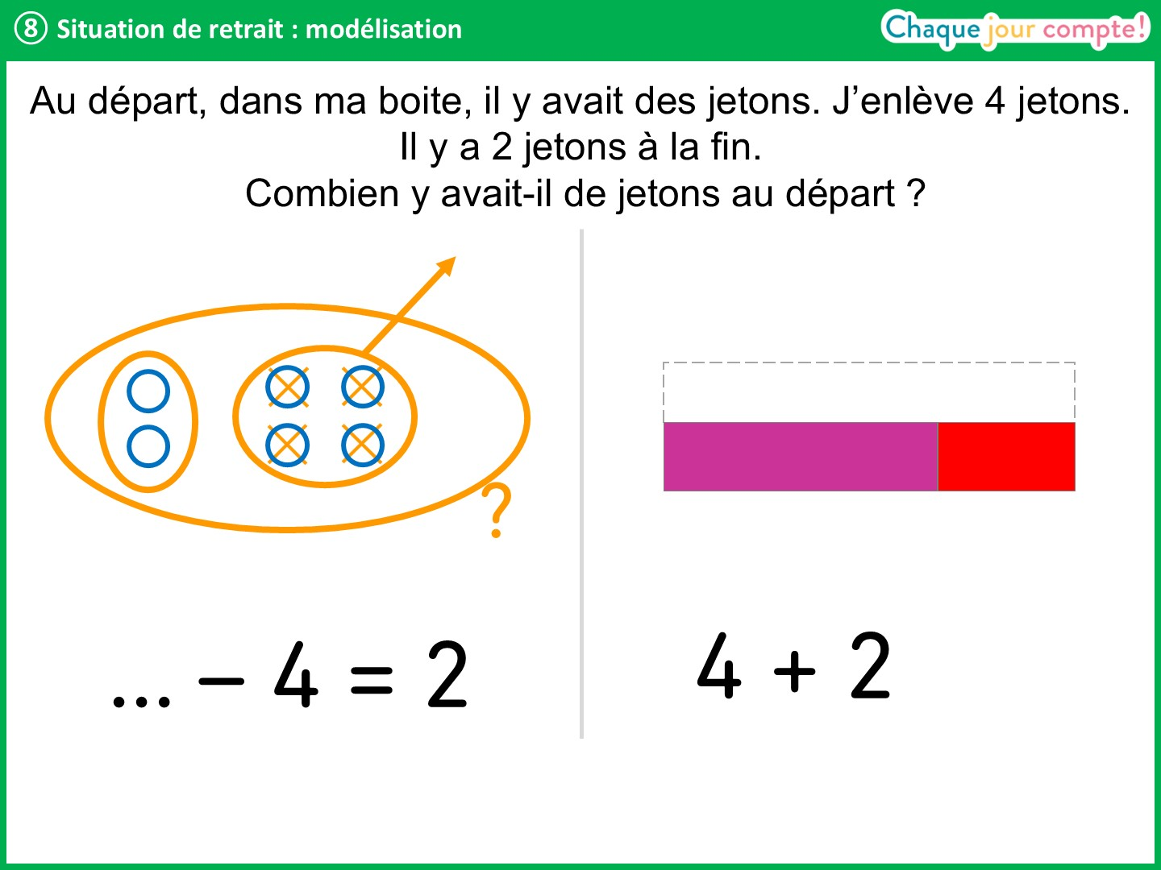
Notes:
On peut aussi écrire une addition : 4 + 2.
Sur le schéma des réglettes, on cherche la valeur de la grande réglette..
Rappelez-vous, quand la réglette manquante est la grande réglette, on peut la trouver en faisant une addition.
Interroger un élève pour qu’il donne la réponse. → C’est 6.

Slide 26
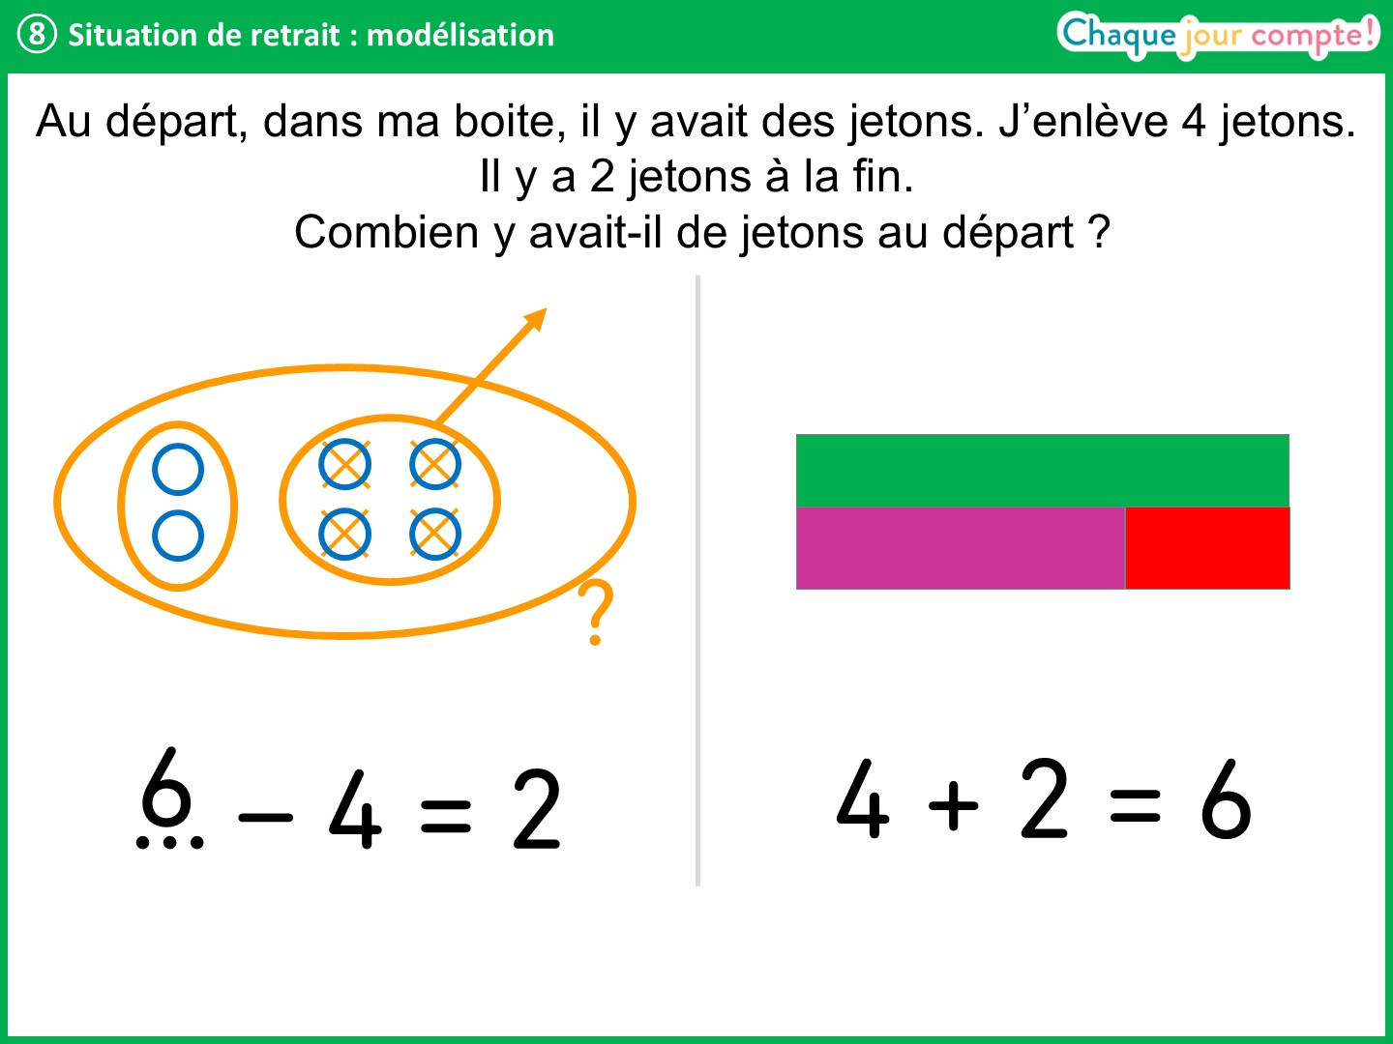
Notes:
Dans les deux cas, on trouve 6.
6 – 4 = 2 et 4 + 2 = 6.
Les deux méthodes sont justes.
Demander aux élèves de rappeler la question posée et de formuler une phrase-réponse.

Slide 27
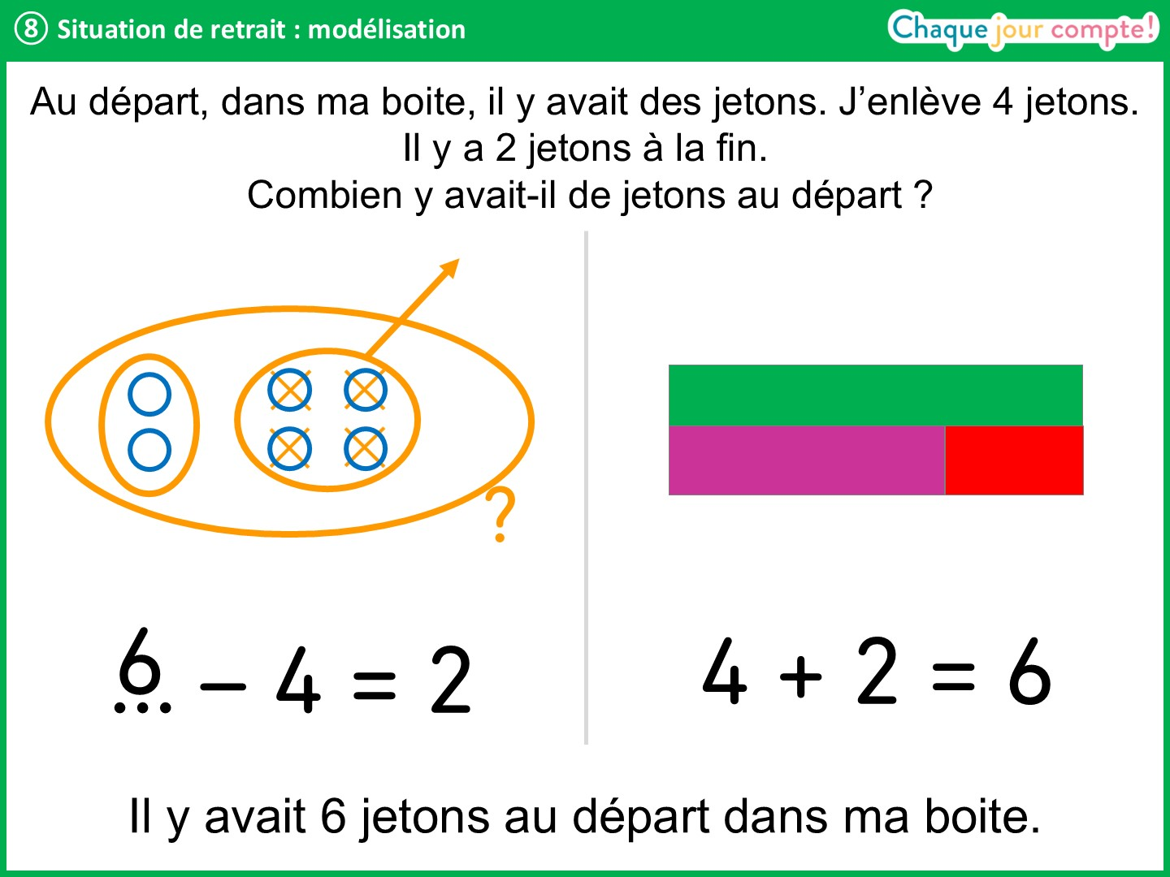
Notes:
Il y avait 6 jetons au départ dans ma boite.

Slide 28
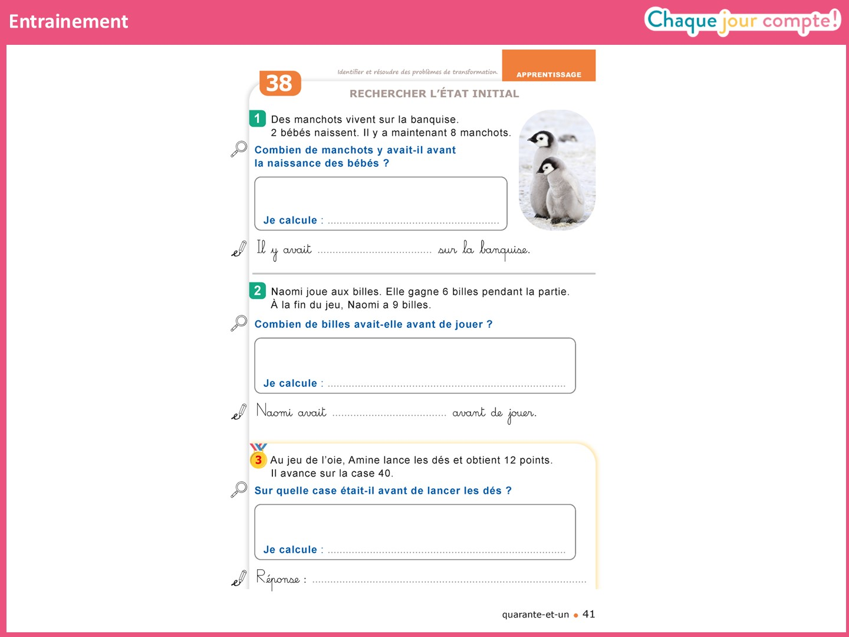
Notes:
À présent, prenez vos cahiers de problèmes page 41.

Slide 29
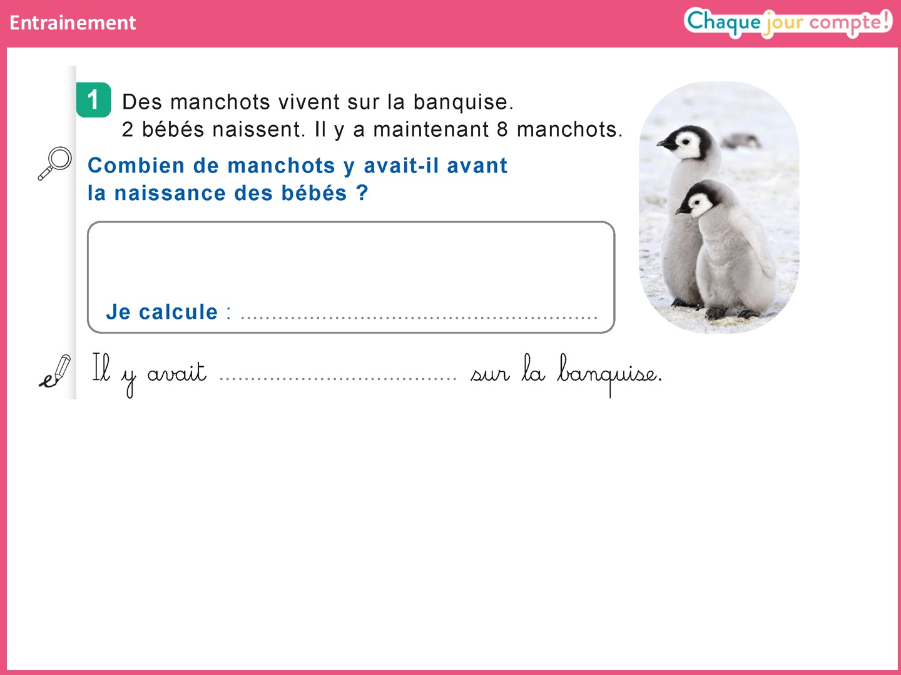
Notes:
Lire le premier problème. Insister sur les termes « maintenant ». Demander aux élèves d’identifier la situation d’arrivée, ce qu’il s’est passé et ce que l’on cherche. Préciser que l'illustration peut les aider. Elle représente les 2 manchots qui sont nés. Inciter les élèves à utiliser leurs réglettes pour représenter cette situation.
Lire la phrase-réponse.
N’oubliez pas de compléter cette phrase.

Slide 30
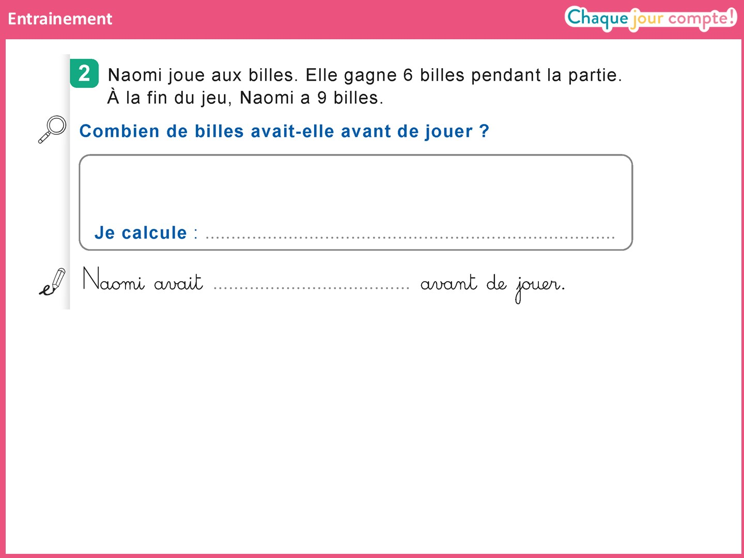
Notes:
Lire le deuxième problème. Vérifier que les élèves ont bien identifié ce que l’on cherche. Les inciter à utiliser leurs réglettes.

Slide 31
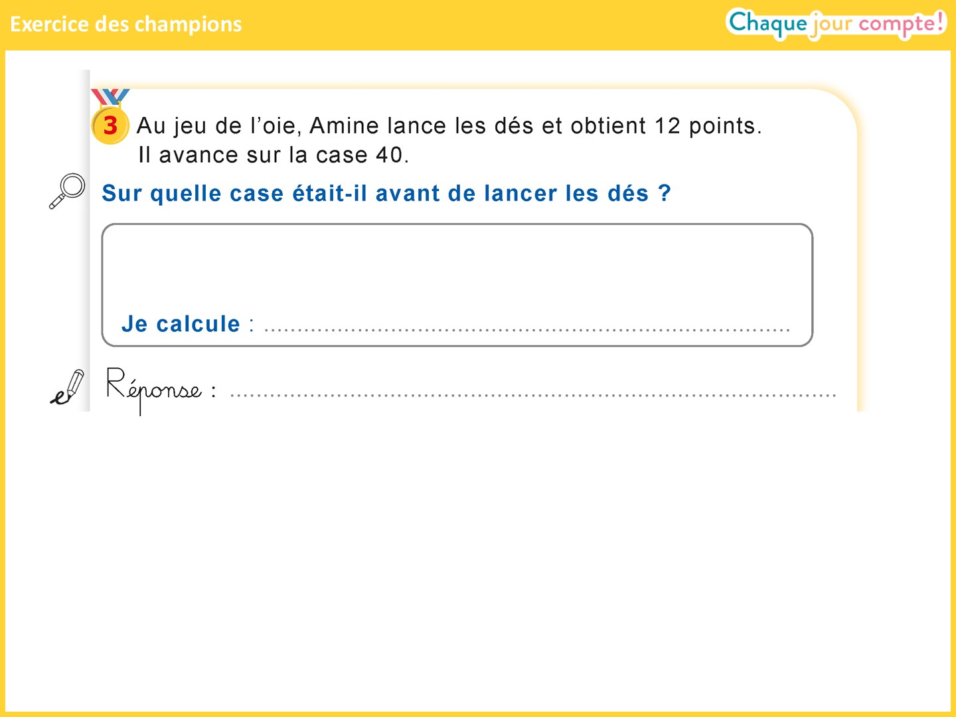
Notes:
Lire le problème des champions.

Slide 32
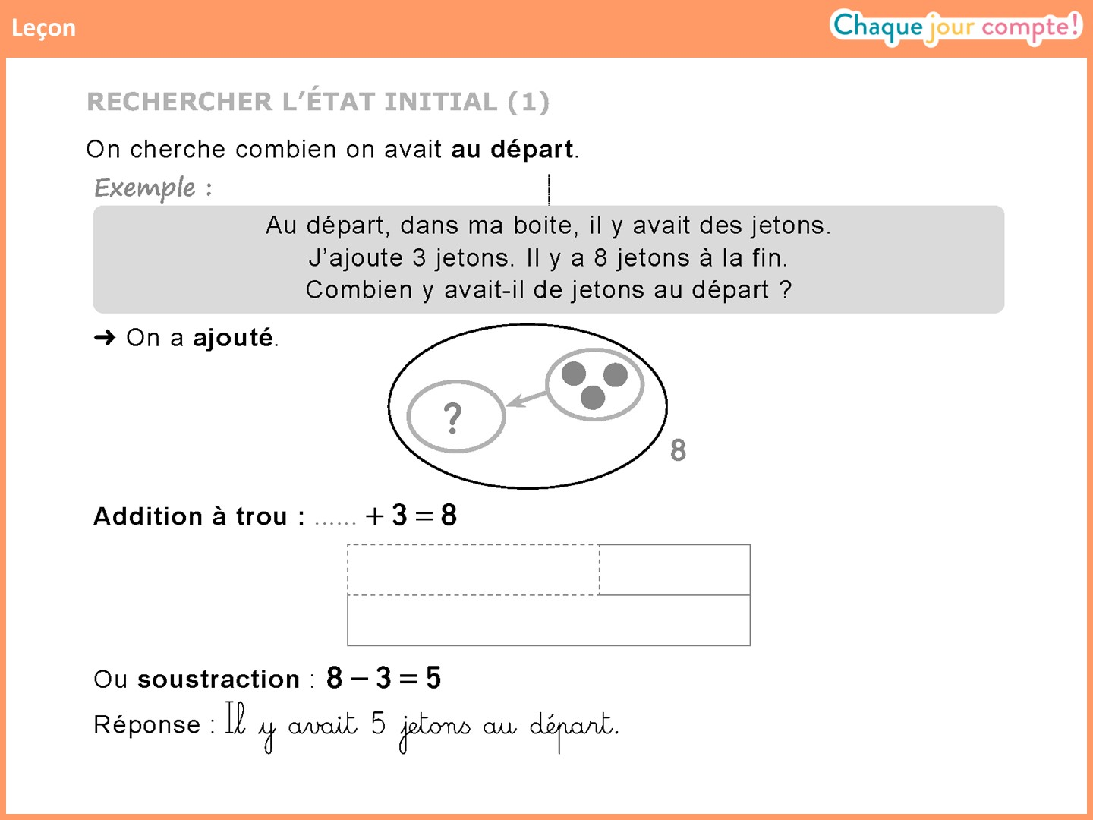
Notes:
Ce problème est un problème-référent : on sait ce qui s’est passé (ajouter ou enlever), ce qu’on a à la fin et on recherche ce qu’il y avait au début.

Slide 33
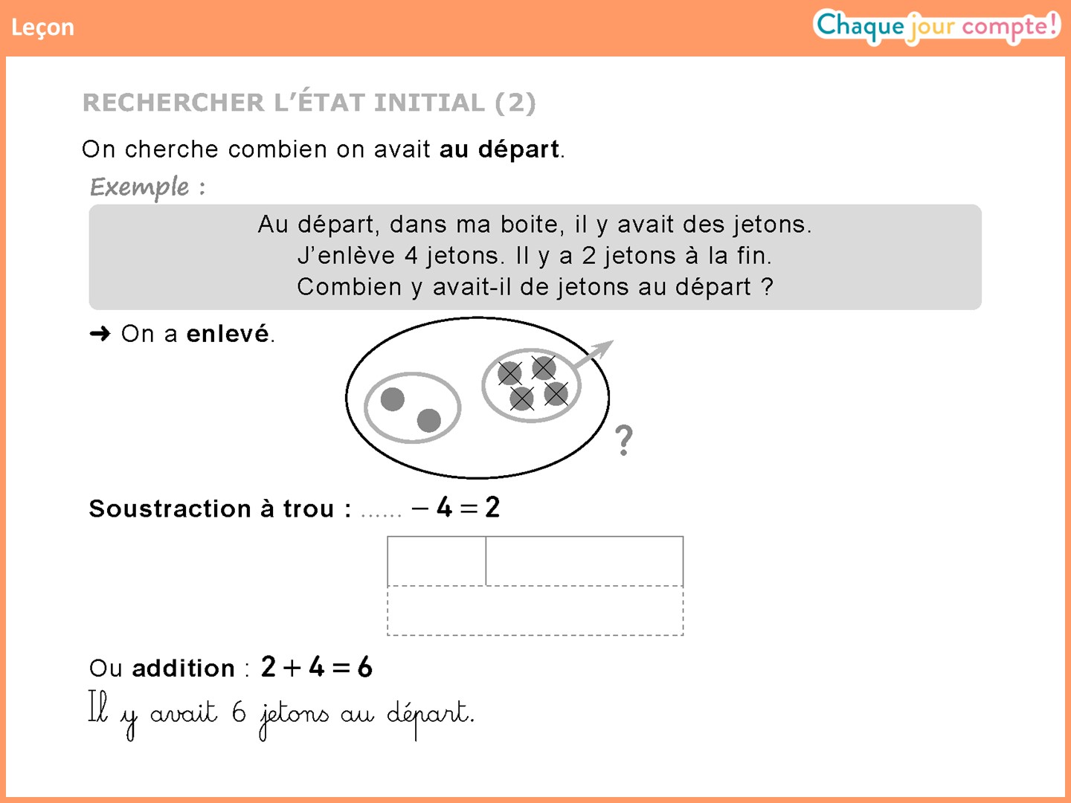
Notes:
Ce problème est un problème-référent : on sait ce qui s’est passé (ajouter ou enlever), ce qu’on a à la fin et on recherche ce qu’il y avait au début.

Slide 34
